Slide 1
Бикметова Наркас Явдатовна
Дата рождения: 02.09.1990.
Занимаемая должность:
учитель английского языка
Место работы: МОБУ СОШ д.Старомунасипово
Образование: высшее, 2013 г.,
Сибайский институт Башкирского Государственного университета
Педагогический стаж: 2 года
Стаж по специальности: 2 года

Slide 2
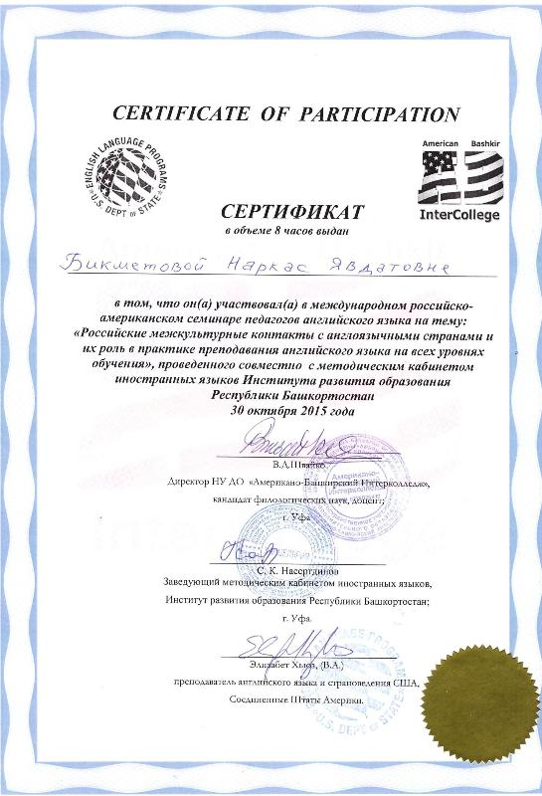
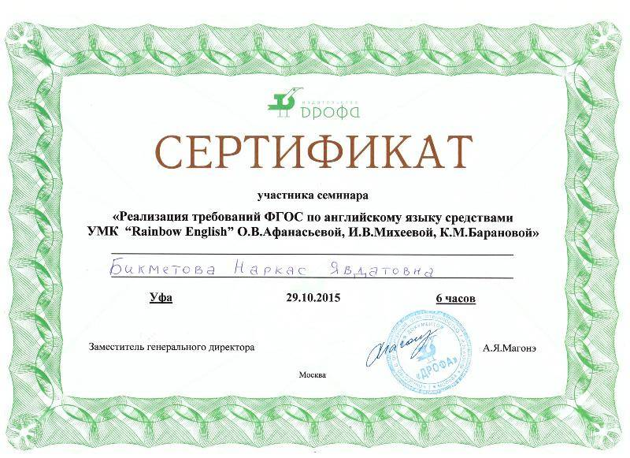
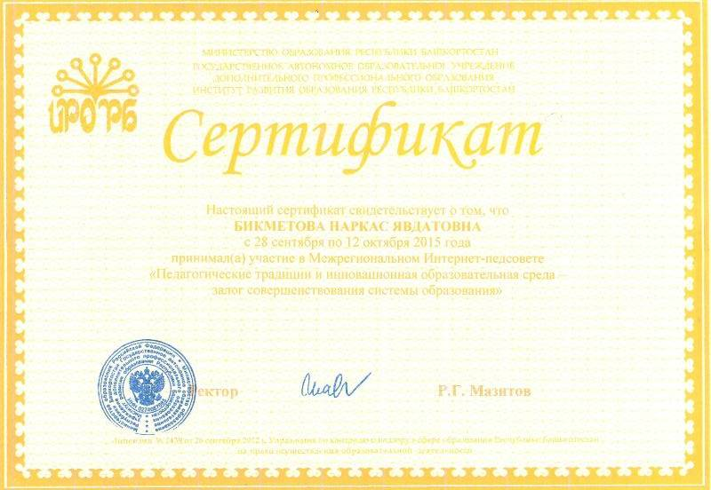

Slide 3
Методическая тема:
«Повышение качества знаний учащихся через использование современных педагогических технологий»
Задачи:
Оптимизация учебного процесса.
Формирование стойкой положительной мотивации к изучению английского языка.
Активизация умственной деятельности.

Slide 4
Для повышения эффективности образовательного процесса при проведении уроков английского языка использую следующие образовательные технологии, учитывая возрастные особенности детей:
Игры (дидактические, грамматические, лексические)
Проектная методика.
«Модельный метод обучения» (занятия в виде деловых игр)
Технологии исследовательского обучения .
Метод сохранения и укрепления здоровья:
Здоровьесберегающая образовательная технология
Технология активизации возможностей личности и коллектива

Slide 5
Использую следующие образовательные технологии (методы), учитывая возрастные особенности детей:
Метод эмпатии (вживания)
Метод "Mind-Map”(Карта памяти)
Метод "Brain Storming”(Мозговой штурм)
Синквейн
Метод "Знаем /хотим узнать / узнали”
"Учимся вместе” (Learning Together)

Slide 6
Метод эмпатии (вживания) означает “вчувствование” человека в состояние другого объекта, “вселения” учеников в изучаемые объекты окружающего мира, попытка почувствовать и познать его изнутри.
Метод “Mind-Map”(Карта памяти) является простой технологией записи мыслей, идей, разговоров. Запись происходит быстро, ассоциативно. Тема находится в центре. Сначала возникает слово, идея, мысль. Идёт поток идей, их количество неограниченно, они все фиксируются, начинаем их записывать сверху слева и заканчиваем справа внизу.

Slide 7
Метод “Brain Storming”(Мозговой штурм) Путём мозговой атаки учащиеся называют всё, что они знают и думают по озвученной теме, проблеме. Все идеи принимаются, независимо от того, правильны они или нет. Роль учителя — роль проводника, заставляя учащихся размышлять, при этом внимательно выслушивая их соображения.

Slide 8
Синквейн — это стихотворение, которое требует синтеза информации и материала в кратких выражениях, что позволяет описывать или рефлектировать по какому-либо поводу.
Правило написания синквейна
В первой строчке тема называется одним словом (обычно существительным).
Вторая строчка — это описание темы в двух словах (двумя прилагательными).
Третья строчка — это описание действия в рамках этой темы тремя словами.
Четвертая строка — фраза из четырех строк, показывающая отношение к теме
Последняя строка — это синоним из одного слова, который повторяет суть темы.

Slide 9
Метод “Знаем /хотим узнать / узнали” Этот приём применим для чтения или прослушивания лекции. Учащимся предлагается начертить таблицу из трёх колонок: “Знаем /хотим узнать / узнали”. Такая же таблица находится и на доске. В колонку “Знаем” заносятся главнейшие сведения по заявленной теме (после обсуждения темы). В колонку “ Хотим узнать” заносятся спорные идеи и вопросы и всё что учащиеся хотят узнать по данной теме. В колонку “ Узнали” учащиеся записывают всё, что они почерпнули из текста, располагая ответы параллельно соответствующим вопросам из второй колонки, а прочую новую информацию надо расположить ниже. Затем идёт обмен соображениями со всей группой. Итоги заносятся в колонку.

Slide 10
“Учимся вместе” (Learning Together) Общеизвестно, что легче научиться, обучая других. Возможности использования: При работе с текстом; При изучении грамматики. Как это делать при работе с текстом Взаимообучение происходит в группах из 4-7 человек. Всем раздаются экземпляры одного и того же текста. Учащиеся по очереди играют роль учителя и объясняют свои одноклассникам материал

Slide 11
Ожидаемые результаты:
Повышение качества
знаний
Рост участия
обучающихся в творческих
конкурсах и олимпиадах
Отсутствие
неуспевающих по предмету
Повышение интереса
обучающихся к изучению
английского языка

Slide 12
Результативность
Традиционные
методы обучения
Обученность – 100%
Качество знаний – 53%
Применение ИКТ и современных педтехнологий
Обученность – 100%
Качество знаний – 64%
Учитель - ученик
Формирование ЗУН
Шаблонность, однообразие
Предсказуемость, контролируемость результата
Пассивнаяпознавательная активность
Развитие творческого потенциала личности
Внутренние источники мотивации
Сильная обратная связь
Высокий уровень самостоятельности

Slide 13
Достигнутые результаты:
Повысился познавательный интерес
обучающихся к английскому языку
Рост участия обучающихся
в творческих конкурсах и
олимпиадах
Повысилось качество знаний
Отсутствие неуспевающих по предмету

Slide 15
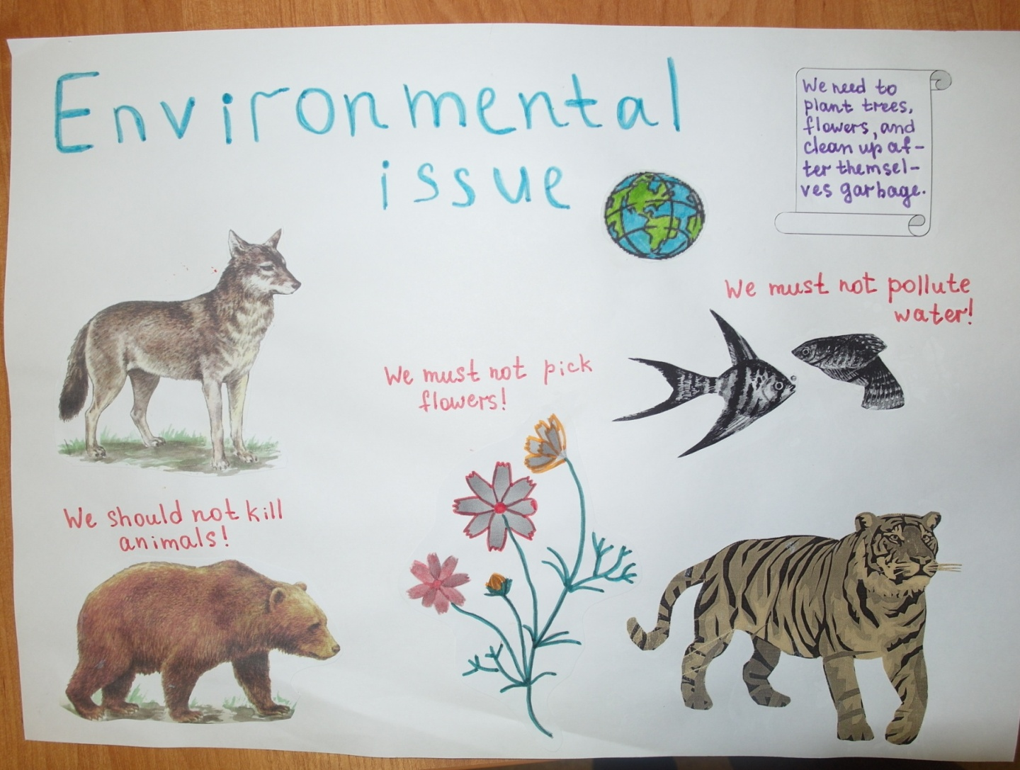
Проектная методика

Slide 16
Таким образом, использование новых педагогических технологий в преподавании английского языка является неотъемлемой частью в методике преподавания в настоящее время в условиях модернизации образования, так как при условии применения современных технологий процесс обучения становится более эффективным и личностно – ориентированным.

Slide 17
Спасибо за внимание!

